Slide 1
Java安全编码 --引言
Notes:
之前公司发布了《Java语言安全编程规范》，这个培训材料主要就是为了跟《Java语言安全编程规范》配套，帮助大家理解规范里面的内容。

Slide 2
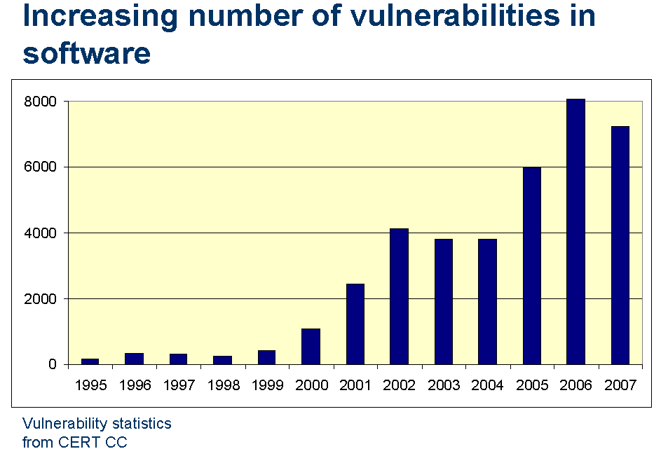
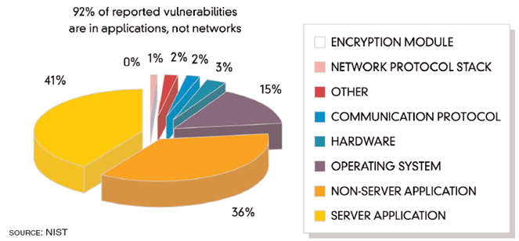
背景
软件安全问题需要引起关注
报告的软件漏洞和漏洞利用数量持续增加（CERT CC）
报告的漏洞92%是与应用相关（NIST）
编码错误是引起软件漏洞的重要因素（在National Vulnerabilities Database中2500多个漏洞中，64%的漏洞是由编程错误引起的---Heffley 2004）
软件安全问题引入
设计层面的缺陷：安全设计考虑不周，逻辑上的失误
编码层面的缺陷：程序员缺乏安全意识，不谨慎的编码
部署层面的缺陷：由于对系统不安全的配置与部署而引入
Notes:
背景
1)随着互联网的发展，近些年报告的软件漏洞与漏洞利用数量都在持续增加，软件安全问题越来越多的受到业界的关注。
2)软件安全问题的引入主要有两个层面，一个是设计层面，一个是编码层面。
3)编码层面引入的漏洞占了报告中的很大一部分，比如NVD中的2500多个漏洞中，有64%是由于编程错误引起。

Slide 3



安全目标
安全编码规范与安全编码培训旨在软件编码层面提高开发人员的安全编码意识与能力，帮助产品达成安全目标。
机密性
Confidentiality
确保数据不被非法访问与窃取
完整性
Integrity
确保数据是完整的、未被篡改的
安全目标
可用性
Availability
要求保护资源在需要时可访问
Notes:
那我们的安全编码规范以及安全编码培训的目的就是在软件编码层面提高开发人员的安全编码意识与能力，最终保证产品的安全性。
那我们的安全目标具体来说有哪些呢？
这些其实也就是所谓的安全三要素(C-I-A)。

Slide 4


Java代码安全如何保证
Java平台特性
Java安全机制
Java安全编码规范
没有显示的指针操作
自动检查数组和字符串边界
类型安全与运行时检查
JVM自动内存管理
……
安全类加载器
字节码检查器
安全管理器
JAAS、JCA/JCE、JSSE
……
数据校验
异常行为
IO操作
序列化
……
Java语言以及JVM本身提供了一些特性，免除或减少了一些常见的编程错误的发生，如Java中没有缓冲区溢出的编码问题
Java平台提供了一套全面细致的安全机制来支持认证、加密、授权、访问控制的实现
除了语言本身提供的特性与安全机制之外，还需要一套规范来杜绝一些不安全的编码实践导致代码易被攻击与利用
Notes:
我们来看一下Java代码其安全性该如何保证:
首先，Java语言以及JVM本身提供了一些特性，免除或减少了一些常见的编程错误的发生，如Java中没有缓冲区溢出的编码问题
然后，Java平台提供了一套全面细致的安全机制来支持认证、加密、授权、访问控制的实现
这些就够了吗？除了语言本身提供的特性与安全机制之外，还需要一套规范来杜绝一些不安全的编码实践导致代码易被攻击与利用

Slide 5
Java编程常见安全问题
程序或系统与外部交互时未对外部输入进行正确校验，引起程序或系统拒绝服务、非法获取系统重要资源等安全问题
程序对异常处理不当，暴露系统敏感信息
程序对敏感数据处理不当，导致敏感数据被窃取或篡改
程序没有正确的权限管理，引起非法访问
安全相关特性中没有正确使用强随机数、未选择安全的加密算法
……
Notes:
这里我列举了Java编程中常见的一些问题，我们的规范和培训材料会告诉大家如何防止这些问题的发生。

Slide 6






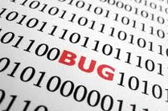
主要内容
概念与问题分析
content
业界案例介绍
数据校验
敏感数据保护
平台安全
漏洞演示
其他
正反示例代码分析
Notes:
我们培训材料包含数据校验、敏感数据保护、平台安全、android安全、以及“其他”这几个章节的内容。
每个章节基本依次按照概念与问题分析、业界案例介绍、漏洞代码演示、正反示例分析这样的思路顺序来组织。

Slide 7
Java安全编码 --数据校验
Notes:
首先给大家介绍“数据校验”这一章，“数据校验”实际是安全编码中最基础也是最重要的一个话题，很多代码安全漏洞都和缺乏有效的数据校验有关。

Slide 8
信任域、信任边界、不可信数据
信任域：根据系统安全策略所划分出来的域，一个域中包含一个或多个组件，不同的域具有不同的权限，不同域中的组件互不信任。
信任边界：不同信任域间的边界。
不可信数据：来自信任边界以外的数据，如外部输入数据、第三方插件输入数据。
信任域A
信任域B
信任边界
不可信数据
不可信数据
信任域C
不可信数据
不可信数据
Notes:
1)说到数据校验，首先需要了解信任域、信任边界、不可信数据这几个概念，这些概念都和数据校验息息相关。
2)所谓信任域实际上是由系统的安全策略所划分，系统中的组件被划分到各个信任域中。
3)信任边界就是信任域之间的一个分界线 。
4)对于一个组件来说不可信数据就是来自信任边界以外的数据，这个数据可能来自另一个组件，也可能是来自外部用户输入。
5)例子：插件式系统，插件与基础核心组件一般应该被设计成处在不同的信任域中，插件与插件之间一般也是处在不同的信任域。他们之间的交互数据，对于接收方来说就是不可信数据。

Slide 9
数据校验的涵义
对象：校验来自信任边界之外的不可信数据，防止其不可用或对系统造成危害。业界诸如SQL注入攻击、OS命令注入攻击、目录遍历攻击等都是由于未对不可信数据进行有效校验所导致的。
步骤方法：
不可信输入
可信组件
标准化和归一化
输入清理
验证
输出清理
标准化是将输入无损的转化为最简等价形式的过程，如同一个文件路径可存在多种表达方式，而标准化会将处理掉路径中的“..”、符号链接等，从而得到一个唯一的、无歧义的规范形式
归一化是将输入有损的转化为预期的最简形式的过程，如对Unicode码 U+00F1（ñ ）按照NFD做归一化，会被分解成U+006E,U+0303，这个分解后的序列其实就是字符n和发音符号
删除、替换不期望的字符或者转义字符，确保输入输出数据满足组件的约束要求
对输出数据中的敏感信息进行过滤防止敏感信息泄露
确保输入数据是属于程序预期的范围或者格式的过程
Notes:
1)数据校验的涵义包括两部分，一个是校验的对象，另一个是可能包括的步骤和措施
2)数据校验的对象就是来自信任边界之外的不可信数据。
3)数据校验的步骤和方法可能包括这个图中所列出的所有或者部分。
4)标准化与归一化的目的是为了保证校验具有统一的比较标准,实际上它是校验的一个前提步骤。
5)输入输出清理是对输入输出中不满足安全约束的内容进行过滤，比如过滤输入中的非法字符、过滤输出的中敏感信息等。
6)验证是确保输入数据符合程序预期的范围或者格式的过程。

Slide 10

注入攻击
对于字符串输入，如果这个字符串将被解释为某种指令，那么需要特别注意防止注入攻击，典型的如：
SQL注入
OS命令注入
XML注入
……
命令解释器(RDBMS)
防止SQL注入
可信组件
标准化、归一化
输入清理
验证
输出清理
命令解释器(OS)
防止OS命令注入
命令解释器(XML解析器)
防止XML注入
不可信数据
Notes:
1)注入攻击是一种很常见的攻击类型，应用中的注入攻击漏洞往往是由于缺乏有效的数据校验所引起。
2)对于字符串输入，如果这个字符串将作为某种命令解释器的命令输入，那么需要特别注意防止注入攻击
3)看下面这个图，对于传入数据库的SQL字符串，我们可能需要通过前面这些步骤来防止SQL注入的发生，同样的对于命令解释器和XML解释器，需要防止OS命令注入与XML注入

Slide 11

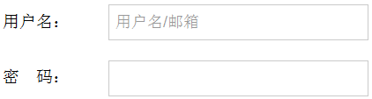
SQL注入及其原理
SQL注入: 程序里面如果使用了未经校验的外部输入来构造SQL语句，就很可能会引入SQL注入漏洞。攻击者可以通过构造恶意输入来改变原本的SQL逻辑或者执行额外的SQL语句。
SQL注入原理：
正常输入:
Jack
!@#$%^
只要Jack是有效用户，便可以绕开对口令的验证
select * from db_user where name = ‘?’ and pwd = ‘?’
恶意输入:
Jack’ or ‘1’=‘1
123456
select * from db_user where name =‘Jack’ or ‘1’=‘1’ and pwd = ‘123456’
Notes:
1)我们先来看一种最常见的注入攻击类型 -- SQL注入
2)程序里面如果使用了未经校验的外部输入来动态构造SQL语句，就很可能会引入SQL注入漏洞。
3)我们以一个登录验证的例子来讲解SQL注入
4)一种典型的登录验证的后台程序逻辑就是判断这样的一个SQL查询语句返回的结果集是否不为空，如果不为空则表示输入的用户名和密码是匹配的。
5)比如对于这样的一对正常输入，只要jack这个用户名和这一串密码是匹配的，SQL语句的返回就不会为空，登录验证就算是通过了
6)但是如果对于这样的恶意输入，我们来看看最后生成的SQL语句会变成什么样子。
7)很明显，原始的SQL逻辑被改变了，形成了SQL注入。这里实际上只要Jack是一个有效用户，便可以绕开对口令的验证。

Slide 12
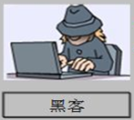
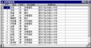

SQL注入的危害
使系统某些业务功能异常或失效
获取、修改数据库中数据，导致敏感数据泄露与篡改
探知数据库类型、结构，有助于其进一步发动其他攻击
修改数据库配置，控制服务器，进行恶意的活动
①
含有攻击字符SQL请求
应用服务器
③
绕过检查
有漏洞的应用
②
机密数据
被泄露
④
篡改数据
⑤
探测数据
库结构
数据库
⑥
控制系统
Notes:
1)SQL注入的危害很多，他可以使系统某些业务功能异常或失效，比如之前的例子中登录验证被绕过。
2)其他危害还有造成数据泄露，数据篡改之类等等。

Slide 13


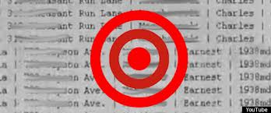
业界案例-利用SQL注入攻击Sony网站获取敏感信息
2011年6月，名为LulzSec的黑客组织宣布攻击了索尼公司的网站sonypictures.com ，并且已经获取了100万用户的个人信息，包括用户名，密码，家庭地址，生日和其他一些敏感信息。同时，该组织表示还获取了7.5万份“音乐密码”和350万份“音乐优惠券”。
LulzSec声称只是通过简单的SQL注入技术就获取了资料，“通过一次SQL注入，我们就获得了全部信息。你为何信任这样一家无法抵御简单攻击的公司？”，说明sonypictures.com的网站安全性太差，非常容易被攻击。
Notes:
1)SQL注入的业界案例很多，在wooyun平台(国内的一个漏洞发布网站,www.wooyun.org)上一搜就有一大把。
2)这个是索尼公司的一个网站sonypictures.com的案例，攻击者通过简单的SQL注入就从这个网站上窃取了100w个用户的个人信息，以及7.5分“音乐密码”还有350万份“音乐优惠券”，给索尼造成了非常严重的损失。

Slide 14
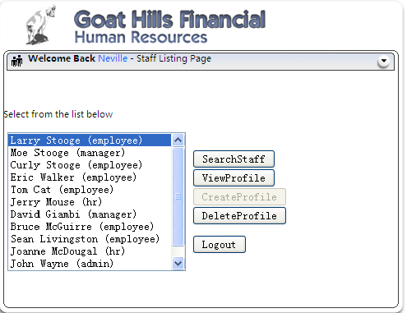
Exploit-利用SQL注入绕过登录验证
说明：在Web登录页面中，利用后台SQL注入漏洞，使用有效管理员帐号绕过口令验证登录到目标系统中
演示步骤：
进入系统登录页面，选择Neville Bartholomew管理员帐号
用Temper Data拦截工具更改口令请求参数，替换为“x’ or ’a’=‘a”，然后提交
登录成功，进入到系统管理员页面。
String query = "SELECT * FROM employee WHERE userid = " + userId + " and password = '" + password + "'";
执行结果：
备注：本示例来源于OWASP的WebGoat开源项目
Notes:
1)下面是对于漏洞代码的攻击演示，我们培训材料中的演示代码都是来自OWASP的一个开源的项目WebGoat，WebGoat是一个Java实现的专门用于演示各种漏洞的开源项目。
2)(客户端存在输入校验，需要通过拦截工具修改请求绕过客户端验证)

Slide 15
典型错误—直接在SQL中拼接外部输入
【问题描述】直接使用外部输入来拼接SQL查询语句。
当输入的username值为“jack‘ or ’1‘ = ’1”时，将改变预期的SQL逻辑，导致登录验证失效
//示例代码
public void doPrivilegedAction(String username, char[] password)
throws SQLException
{
/* … */
try
{
String pwd = hashPassword(password);
String sqlString = "SELECT * FROM db_user WHERE username = '"
+ username + "' AND password = '" + pwd + "'";
Statement stmt = connection.createStatement();
ResultSet rs = stmt.executeQuery(sqlString);
if (!rs.next()) {
throw new SecurityException("User name or password incorrect");
}
// Authenticate …
}
/* … *
}
Notes:
1)下面我们来看一段典型错误的代码，这里的问题实际上与之前讲解SQL注入原理的例子一样，就是使用了未经校验的用户名和密码来拼接构造SQL语句。
2)攻击者可以通过恶意的输入来改变原来的SQL逻辑，最后绕过登录验证。

Slide 16
正确示例—使用预编译语句
【说明】PreparedStatement可以调用数据库的参数化（预编译）查询特性。参数化查询将查询逻辑和数据分离，互不干扰。
//示例代码
public void doPrivilegedAction(String username, char[] password)
throws SQLException
{
/* … */
try
{
String pwd = hashPassword(password);
// Ensure that the length of user name is legitimate
if ((username.length()) > 8) {
// Handle error
}
String sqlString = "select * from db_user where username=? and password=?";
PreparedStatement stmt = connection.prepareStatement(sqlString);
stmt.setString(1, username);
stmt.setString(2, pwd);
ResultSet rs = stmt.executeQuery();
// Authenticate …
}
/* … */
}
先提交SQL查询逻辑给数据库预编译（固化），后提供的username参数即使为： jack’ or ‘1’=‘1这样的字符串，也只会被当做数据，无法改变之前的查询逻辑。
Notes:
1)一种推荐使用的，可以防止SQL注入的方式是使用PreparedStatement。
2)PreparedStatement在数据库中经过预编译处理，其SQL语义逻辑事先已确定，不会被后续的输入参数所改变。
3)例如这里，若攻击者提供了这样的用户名输入( jack’ or ‘1’=‘1)，则通过PreparedStatement.setXXX方法传入的参数，其实际效果相当于经过转义之后的结果(jack\’ or \’1\’= \’ 1)，那么这样就可以有效的防止注入问题。

Slide 17

思考
//示例代码
public void doPrivilegedAction(String username, char[] password)
throws SQLException
{
/* … */
try
{
String pwd = hashPassword(password);
String sqlString = "SELECT * FROM db_user WHERE username = '"
+ username + "' AND password = '" + pwd + "'";
PreparedStatement stmt = connection.prepareStatement(sqlString);
ResultSet rs = stmt.executeQuery();
if (!rs.next()) {
throw new SecurityException("User name or password incorrect");
}
// Authenticate …
}
/* … *
}
这样的代码是否有SQL注入问题?

Slide 18
错误示例—Hibernate: 动态拼接HQL
【说明】ORM框架对JDBC进行了封装，对于使用了ORM的代码是否有SQL注入问题，可以通过分析其最终执行的JDBC代码来分析判断。
String userName = ctx.getAuthenticatedUserName(); //this is a constant
String itemName = request.getParameter("itemName");
Query hqlQuery = session.createQuery("from Item as item where item.owner = '" + userName + "' and item.itemName = '" + itemName + "'");
List<Item> hrs = (List<Item>) hqlQuery.list();
HQL会被Hibernate转化成SQL，并通过PreparedStatement来执行，但是这里并未进行参数化传参，因此会有SQL注入问题
String userName = ctx.getAuthenticatedUserName(); //this is a constant
String itemName = request.getParameter("itemName");
PreparedStatement ps = conn.prepareStatement(“select * from t_item t where t.owner = '" + userName + "' and t.itemName = '" + itemName + "'");
ResultSet rs = ps.executeQuery();

Slide 19
正确示例—Hibernate:参数化HQL
String userName = ctx.getAuthenticatedUserName();
String itemName = request.getParameter("itemName");
Query hqlQuery = session.createQuery("from Item as item where item.owner = ? and item.itemName = ?");
hqlQuery.setString(1, userName);
hqlQuery.setString(2, itemName);
List<Item> rs = (List<Item>) hqlQuery.list();
参数化的HQL查询
String userName = ctx.getAuthenticatedUserName();
String itemName = request.getParameter("itemName");
PreparedStatement ps = conn.prepareStatement(“select * from t_item t where t.owner = ? and t.itemName = ?");
ps.setString(1, userName);
ps.setString(2, itemName);
ResultSet rs = ps.executeQuery();
参数化的SQL查询

Slide 20
错误示例—iBatis SQL映射$传参
<select id="getItems" parameterClass="MyClass" resultClass="items">
SELECT * FROM t_item WHERE owner = ‘$userName$’ AND itemName = '$itemName$'
</select>
使用$符号传参等同于拼接的方式构造SQL语句，若数据未经正确校验则有SQL注入的风险
String sqlString = "SELECT * FROM t_item WHERE owner='" + myClassObj.getUserName() + "' AND itemName='" + myClassObj.getItemName() + "'";
PreparedStatement stmt = connection.prepareStatement(sqlString);
ResultSet rs = stmt.executeQuery();
// ... convert results set to Item objects

Slide 21
正确示例—iBatis SQL映射#传参
<select id="getItems" parameterClass="MyClass" resultClass="Item">
SELECT * FROM t_item WHERE owner = #userName# AND itemName = #itemName#
</select>
使用#传参才能真正达到将SQL语义逻辑与数据分离的效果
String sqlString = "SELECT * FROM t_item WHERE owner=? AND itemName=?";
PreparedStatement stmt = connection.prepareStatement(sqlString);
stmt.setString(1, myClassObj.getUserName());
stmt.setString(2, myClassObj.getItemName());
ResultSet rs = stmt.executeQuery();
// ... convert results set to Item objects

Slide 22
正反示例—存储过程
【错误示例】存储过程中拼接SQL
【正确示例】存储过程中使用参数化查询
CREATE PROCEDURE sp_queryItem
@userName varchar(50),
@itemName varchar(50)
AS
BEGIN
DECLARE @sql nvarchar(500);
SET @sql = 'SELECT * FROM t_item
WHERE owner = ''' + @userName + '''
AND itemName = ''' + @itemName + '''';
EXEC(@sql);
END
CREATE PROCEDURE sp_queryItem
@userName varchar(50),
@itemName varchar(50)
AS
BEGIN
SELECT * FROM t_item
WHERE userName = @userName
AND itemName = @itemName;
END
GO
调用存储过程的Java代码是一样的，但是存储过程的定义方式不一样，导致一个有SQL注入漏洞，一个没有SQL注入漏洞

Slide 23
正确示例—对外部输入做转义
【说明】直接对输入进行校验，以及对特殊字符进行转义。针对每种数据的转义机制实现，可以使用现有的API工具，如OWASP ESAPI的escaping routines，也可以使用自己的实现
//示例代码
public void doPrivilegedAction(String username, char[] password)
throws SQLException
{
/* … */
try
{
String pwd = hashPassword(password);
Codec oe = new OracleCodec();
String susername = ESAPI.encoder().encodeForSQL(oe, username);
String spwd = ESAPI.encoder().encodeForSQL(oe, pwd);
String sqlString = "SELECT * FROM db_user WHERE username = '"
+ susername + "' AND password = '" + spwd + "'";
Statement stmt = connection.createStatement();
ResultSet rs = stmt.executeQuery(sqlString);
// Authenticate …
}
/* … */
}
进行输入校验，对其中会影响SQL语句语义的特殊字符如单引号、双引号等作转义
Notes:
1)另外一种可以用来对抗SQL注入的方法是对输入参数中能够影响SQL语义的特殊字符进行转义，使得数据库只会将其作为普通文本。
2)这里我们推荐使用OWASP的ESAPI提供的转义工具，ESAPI是OWASP下面的一个开源项目，它提供了一系列的可以帮助开发安全应用的工具。
3)示例代码中便是使用的ESAPI，以oracle数据库为例，对输入参数做转义。这里需要注意的是不同的数据库其转义机制可能会不一样，除了oracle，esapi还提供了其他常用数据库的转义工具，如DB2、MySQL

Slide 24
OS命令注入及其原理
OS命令注入：系统使用外部输入来构造OS命令时，由于未对可能与期望执行OS命令不一致的输入进行清理，或过滤处理不当，攻击者可能会利用此漏洞执行攻击者没有权限执行的、系统所不期望的危险命令。
Java中Runtime.exec()OS命令注入原理：
正常输入:
dir=“dummy”
Runtime.getRuntime().exec(“cmd.exe /c dir “+ dir)
攻击者恶意注入删除磁盘文件的命令
恶意输入:
dir=“dummy & del c:\\dbms\\*.*“
cmd.exe /c dir dummy & del c:\dbms\*.*
Notes:
1)OS命令注入也是一种常见的注入攻击类型，OS命令注入漏洞是由于未对用作OS命令行的字符串参数做恰当的校验所导致。
2)Java中的Runtime.exec()可以用来在外部进程中执行OS命令，若使用不当则可能引入命令注入漏洞。
3)这里使用Runtime.exec()调用操作系统的命令解释器cmd.exe执行一个dir命令，dir命令的目标文件夹来自外部输入参数。
4)对于这样的一个正常输入，程序按预期运行，不会有什么问题
5)但是对于这样的一个恶意输入，攻击者通过命令连接符加入了一个del命令，那么最终这行代码便会执行两个命令，后面这条命令导致dbms目录下的所有文件被删除。

Slide 25
OS命令行参数注入
正常输入:
hostIp=“10.70.205.168”
恶意输入1能否得逞？
Runtime.getRuntime().exec(“ping.exe“+ hostIp )
恶意输入1:
hostIp=“10.70.205.168 & del c:\\dbms\\*.*“
恶意输入2:
hostIp=“10.70.205.168 -t“
ping.exe 不会将&当做命令行分隔符
可以实现命令行参数注入
恶意输入2呢？

Slide 26


OS命令注入的危害
DoS攻击：crash、exit、restart
读取或修改未授权数据
隐藏恶意活动
①
含有命令攻击的请求
应用服务器
③
文件篡改
②
机密数据
被泄露
④
有漏洞的应用
病毒感染
⑤
系统命令
不正常操作
数据库
系统被劫持
攻击其他设备
⑥
Notes:
1)OS命令注入的危害非常明显，攻击者可以通过这种方式在目标系统上执行任意的OS命令，比如篡改、删除文件，重启、停止服务等。

Slide 27

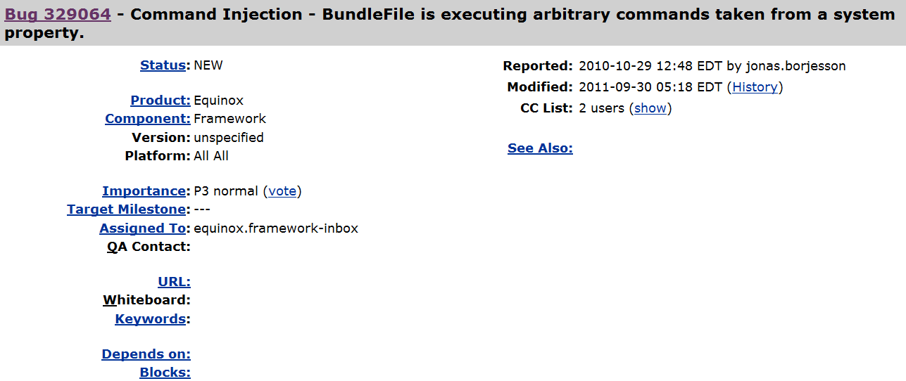
业界案例-Eclipse命令注入漏洞
版本为3.6.0.v20100517 Eclipse的org.eclipse.osgi.baseadaptor.bundlefile.BundleFile文件从系统属性中 (osgi.filepermissions.command 或 org.osgi.framework.command.execpermission)构建命令，然后使用Runtime.getRuntime().exec来执行，存在潜在的安全漏洞，允许攻击者让程序执行攻击者正常没有权限执行的系统命令。
Notes:
1)这里是eclipse的一个漏洞案例，eclipse中的BundleFile这个类读取这两个属性来构建OS命令，然后通过Runtime.exec()来执行，因为这两个属性的值是可以在运行JVM的时候通过-D参数指定，那么攻击者便可以利用这一点来执行任意的恶意命令。

Slide 28
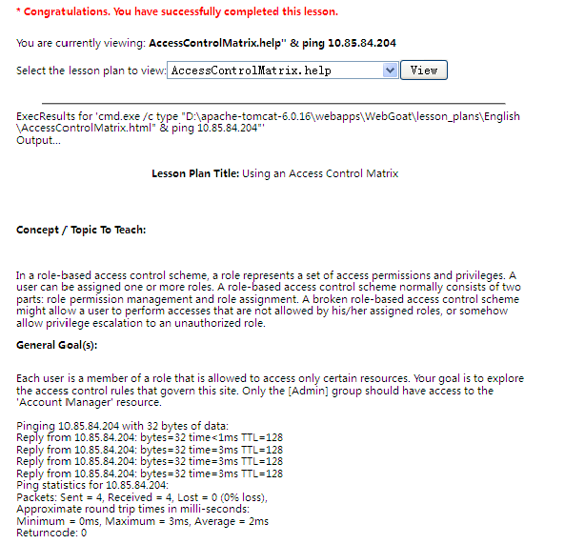
Exploit-利用命令行注入执行任意指令
说明：在一个帮助文件查看页面中，利用后台代码使用Runtime.exec()调用OS的命令解释器执行“type”命令来显示指定帮助文件内容的漏洞，进行命令注入攻击
演示步骤：
进入示例页面，在下拉菜单中任意选取一个帮助文件项。
点击“view”按钮提交请求。
用Temper Data拦截工具更改http请求参数，注入经过URL编码的ping命令。
注入攻击成功后，响应页面上显示ping命令的运行结果。
results = exec(s, "cmd.exe /c dir /b \"" + safeDir.getPath() + "\"");
fileData = exec(s, "cmd.exe /c type \"" + new File(safeDir, helpFile).getPath() + "\"");
执行结果：
备注：本示例来源于OWASP的WebGoat开源项目
Notes:
1)我们来看一下在webgoat上演示命令注入的视频
2)这个程序本意是通过让用户在页面上选择一个帮助文件，然后显示该帮助文件的内容
3)演示视频中注入了一条ping命令，最后ping的结果显示在页面上了。
4)演示程序的关键漏洞代码是使用传入的文件路径作为type命令的参数，拼接构造OS命令，然后通过Runtime.exec()来执行。

Slide 29
典型错误—直接使用外部输入拼接命令行
【问题描述】使用Runtime.exec()调用命令解释器执行命令时，未对命令字符串做校验。
//示例代码
class DirList
{
public static void main(String[] args) throws Exception
{
String dir = System.getProperty("dir");
Runtime rt = Runtime.getRuntime();
Process proc = rt.exec("cmd.exe /C dir " + dir);
// …
}
}
攻击者可在“dir”属性中包含恶意的命令，然后被Runtime.exec()执行
c:\>java -Ddir='dummy & echo bad' DirList
cmd.exe /C dir dummy & echo bad
Notes:
1)这段代码通过System.getProperty()读取一个系统属性来作为dir命令的参数
2)程序中未对该参数做校验，那么可以在运行此Java程序的时候设置-Ddir属性包含恶意的命令，发起命令注入攻击。

Slide 30
正确示例—避免使用Runtime.exec()
【说明】系统中应该尽量避免使用Runtime.exec()，若涉及到一些JDK未提供API的平台强相关的特性（如windows注册表访问），可优先考虑使用本地方法调用实现。
//示例代码
class DirList {
public static void main(String[] args) throws Exception {
File dir = new File(System.getProperty("dir"));
if (!dir.isDirectory()) {
System.out.println("Not a directory");
}
else {
for (String file : dir.list()) {
System.out.println(file);
}
}
}
}
对于获取目录下文件列表的操作，jdk中已经提供了api实现，可避免使用Runtime.exec()
Notes:
1)一般情况下，我们应该尽量避免使用Runtime.exec()，比如前面的获取目录下的文件列表，JDK已经提供了API可以直接使用。
2)若涉及到一些JDK未提供API的平台强相关的特性（如windows注册表访问），可优先考虑使用c/c++实现一个dll，然后通过Java本地方法来调用该dll。

Slide 31
正确示例—对外部输入进行校验
【说明】对外部输入做校验和限制，防止其中包含一些命令分隔符或者重定向符（“&&”、“&”、“||”、“|”），用于连续执行多个命令或者重定向输入输出
//示例代码
// . ..
if (!Pattern.matches("[0-9A-Za-z@.]+", dir))
{
// Handle error
}
// ...
使用正则表达式对输入范围做限制
备注: 由于调用的命令解释器跟OS平台相关，因此不同的OS所需的校验模式会不一样
Notes:
1)如果不可避免的要使用Runtime.exec()，并且命令行字符串中包含不可信输入，那么必须要对不可信输入进行校验
2)比如，这段示例代码中使用正则表达式只允许输入中包含“白名单”中的字符。防止其中包含命令连接符额外执行恶意的命令。

Slide 32
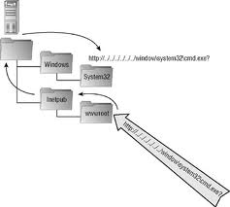
目录遍历攻击
目录遍历攻击：由于应用程序未对外部输入的文件名或路径做有效地验证与清理，攻击者通过输入包含“上一层目录”符号(如Windows中的“..\”与Unix中的“../”)的文件路径，导航访问到服务器上的受限目录与文件。
正常请求:
http://test.webarticles.com/show.jsp?view=oldarchive.html
恶意请求:
http://test.webarticles.com/show.jsp?view=../../../../../Windows/system.ini
Notes:
1)现在我们来看目录遍历攻击。若应用程序对于接收到的文件名或路径参数，未做校验，限制其范围，然后通过文件访问API访问该参数指向的文件，这就使得攻击者有机会访问到文件系统上的任意的文件，比如攻击者可以通过“..\”导航访问到服务器上受限的目录与文件。
2)看下面这个例子，利用这个URL，浏览器向服务器发送了对动态页面show.asp的请求，并且伴有值为oldarchive.html的view参数。当请求在Web服务器端执行时，show.jsp会从服务器的文件系统中取得oldarchive.html文件，并将其返回给客户端的浏览器。
3)攻击者可以编制这样的URL，试图通过show.jsp获取并展示system.ini文件。
4)攻击者不得不去猜测需要往上多少层才能找到Windows目录，但可想而知，这其实并不困难，经过若干次的尝试后总会找到的。

Slide 33
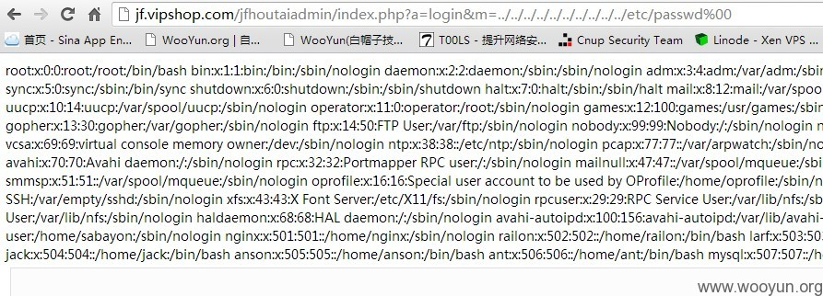
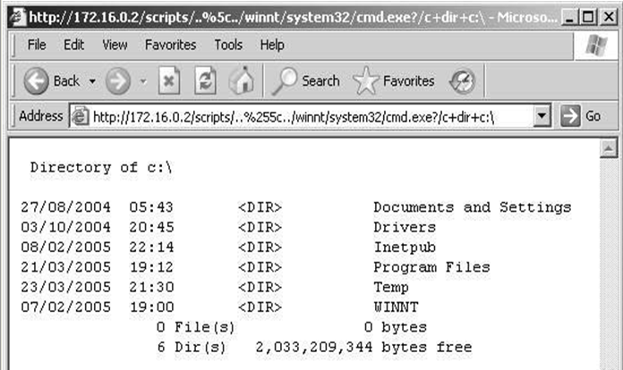
目录遍历攻击的危害
攻击者可以访问受限目录和文件
攻击者可以执行恶意的命令或程序
通过目录遍历查看/etc/passwd文件
通过目录遍历执行系统命令
Notes:
1)目录遍历的危害，攻击者可以通过目录遍历越权访问受限的目录与文件，甚至是执行恶意命令或程序。
2)左边这个图是通过目录遍历访问/etc/password文件，右边这个图是通过目录遍历调用cmd.exe执行系统命令。

Slide 34

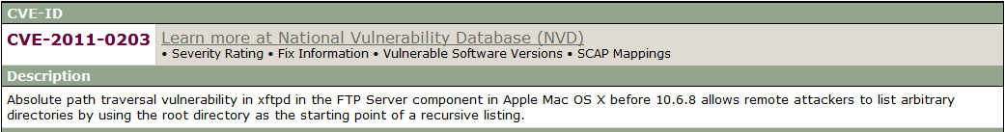
业界案例-Apple Mac OS X FTP Server 绝对路径遍历漏洞
Apple Mac OS X是一款使用在Mac机器上的操作系统，基于BSD系统。 Apple Mac OS X 10.6.8之前版本的FTP Server组件中的xftpd中存在绝对路径遍历漏洞。远程攻击者可通过将根目录作为递归列表的起点来列出FTP根目录以外的文件。
Notes:
1)这个案例来自苹果公司的Mac OS X，它里面的FTP Server组件存在目录遍历漏洞，使得远程攻击者可以访问FTP根目录以外的文件。
2)这个漏洞的CVE ID是CVE-2011-0203，大家要是有兴趣的话，可以去CVE的网站查看该漏洞的详细信息。

Slide 35
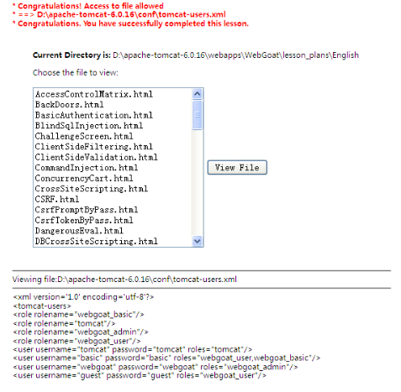
Exploit-利用目录遍历访问未授权文件
说明：在一个课程计划查看页面中提供了一个单选框让用户选择想要查看的课程计划HTML文件。利用后台未对输入的文件路径做校验和限制的漏洞进行目录遍历，访问未授权的文件tomcat/conf/tomcat-users.xml
演示步骤：
进入漏洞演示页面，在单选框中任选一个文件
点击“view file”按钮提交请求。
用Temper Data拦截工具更改请求中的文件名参数，替换成经过URL编码的“../../../conf/tomcat-users.xml”，然后提交。
页面上显示目标文件的内容。
File f = new File((dir + "\\" + file).replaceAll("\\\\", "/"));
执行结果：
备注：本示例来源于OWASP的WebGoat开源项目
Notes:
1)我们再来看一个在webgoat上演示目录遍历的视频。
2)这个web页面原本是用来展示查看一个课程计划文件，但由于后台程序未对输入的文件路径做校验和限制，产生了目录遍历漏洞。
3)演示中利用该漏洞打开访问了tomcat下面的用户配置文件tomcat-users.xml。

Slide 36
典型错误-外部输入路径验证前未进行标准化
【问题描述】虽然这里做了输入校验，但是校验前未对路径做标准化，很可能导致校验被快捷方式、符号链接等方式绕过。
//示例代码
public static void main(String[] arg) {
File f = new File(System.getProperty("user.home")
+ System.getProperty("file.separator") + arg[0]
String absPath = f.getAbsolutePath();
if (!isInSecureDir(Paths.get(absPath))) {
throw new IllegalArgumentException();
}
if (!validate(absPath)) { // Validation
throw new IllegalArgumentException();
}
}
getAbsolutePath()方法用来获取文件的绝对路径，但不会解析符号链接、别名、快捷方式
Notes:
1)在这个错误示例中，外部传入的命令行参数与user.home拼接成一个完整文件路径字符串
2)然后用该字符串构造了一个File对象
3)我们知道，同一个磁盘文件实际上可以通过多种形式的路径去引用，例如绝对路径、参照当前目录的相对路径，文件链接等，路径名中还可能包含指向上一层目录的“..”符号。
4)因此我们在对文件位置做校验之前需要先得到其标准路径，然后使用标准路径去做比较判断。
5)这段代码虽然使用isInSecureDir判断文件是否落在安全目录之中，但是它判断的是file.getAbsolute方法的返回，这个方法返回的虽然是文件的绝对路径，但是它不会解析路径中可能包含的文件链接、“..”符号等可能干扰验证逻辑的元素。
6)比如，假设File.getAbsolute返回的是一个文件链接的绝对路径，这个文件链接本身可能是在安全目录之中，但是它最终指向的目标文件却不在安全目录之中，这样实际就可以绕过isInSecureDir校验。

Slide 37
正确示例-验证时使用文件的标准路径
【说明】路径在验证时会有很多干扰因素，如相对路径与绝对路径，路经中的“.”和“..”，路径中的符号链接、硬链接、快捷路径、别名等。另外，同一个文件可能有不同的表达方式，所以在验证路径时需要对路径进行标准化(canonicalization )，使得路径表达标准化后进行无歧义的比较。
//示例代码
public static void main (String[] args) throws IOException {
File f = new File(System.getProperty("user.home")
+ System.getProperty("file.separator")+ args[0]);
String canonicalPath = f.getCanonicalPath();
if (!isInSecureDir(Paths.get(canonicalPath))) {
throw new IllegalArgumentException();
}
if (!validate(canonicalPath)) { // Validation
throw new IllegalArgumentException();
}
}
getCanonicalPath() 方法解析文件别名、快捷方式、符号链接、以及“..”符号，从而返回文件的标准全路径
Notes:
1)JDK中用来获取文件标准路径的方法是File.getCanonicalPath()方法，这个方法返回的不只是文件的绝对路径，而且还会对路径中的文件链接、“..”元素做解析，因此我们在对文件路径做校验前应该使用file.getCanonicalPath()先做标准化。

Slide 38



Slide 39
Java安全编码 --敏感数据保护
Notes:
1)敏感数据保护也是安全中很重要的一个需要关注的问题，下面我们就来讨论Java编码中与敏感数据保护相关的话题。

Slide 40

敏感数据及过滤
敏感数据：系统中哪些数据是敏感的是由系统的安全策略所决定，可能的敏感数据如个人社保号、口令、密钥等。当跨信任边界传递数据时，必须确保其中不包含信任域外的组件无权访问的敏感信息，即防止敏感数据泄露。
为防止敏感信息泄露，对于包含敏感信息的数据可直接禁止其跨信任域传递或者对其中的敏感信息部分做过滤
信任域
受信任组件
敏感数据过滤
不受信任组件
Notes:
1)什么数据是敏感的，一般是由系统的安全策略来决定。
2)典型的敏感数据如个人社保号、口令、密钥等。
3)当跨信任边界传递数据时，我们需要防止敏感信息泄露，对其中的敏感信息进行过滤。

Slide 41
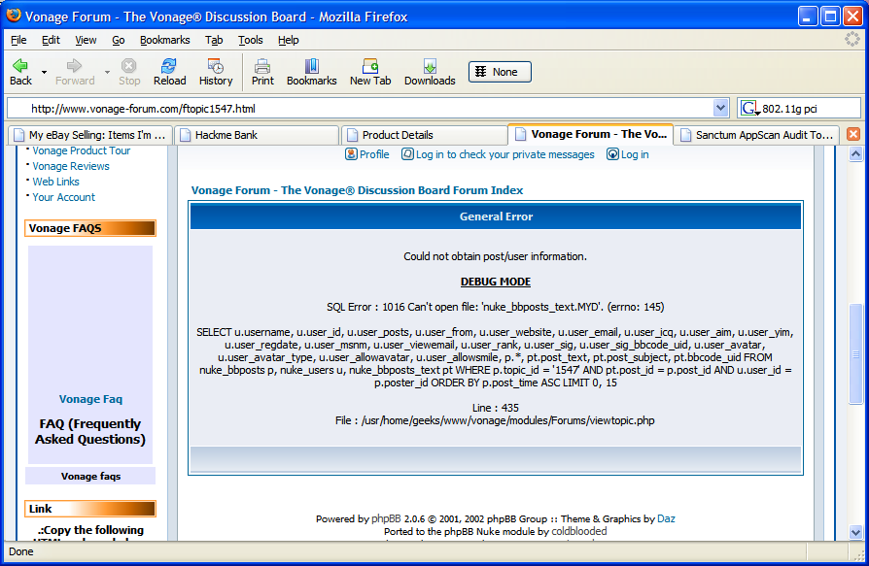
异常暴露敏感信息
对于抛出到信任边界之外的异常，若未过滤其中的敏感信息将导致信息泄露，这些信息可能将有助于攻击者的进一步攻击尝试。
Notes:
1)我们在编码中容易犯的一种错误就是在抛出信任域之外的异常中暴露敏感信息。
2)比如在数据库异常中暴露数据库的结构信息，在文件访问异常中暴露文件系统的信息。
3)这些信息都可能被攻击者利用，来做进一步的攻击尝试。

Slide 42
Java典型的敏感异常
异常中的文本信息和异常本身的类型信息都可能造成信息泄露，下表列出了一些常见的敏感类型的异常：
异常名称 | 信息泄露或威胁
java.io.FileNotFoundException | 底层文件系统结构、文件名列举
java.sql.SQLException | 数据库结构、用户名列举
java.net.BindException | 非信任客户端可选择服务器端口时可枚举开放端口
java.util.ConcurrentModificationException | 可能提供线程非安全代码的相关信息
javax.naming.InsufficientResourcesException | 服务器资源不足（可能辅助DoS攻击）
java.util.MissingResourceException | 资源列举
java.util.jar.JarException | 底层文件系统结构
java.lang.OutOfMemoryError | DoS攻击
java.lang.StackOverflowError | DoS攻击
java.security.acl.NotOwnerException | 所有者枚举
Notes:
1)我们知道异常中包含的文本信息可以造成信息，但我们还需要注意，异常本身的类型信息，也可能造成敏感信息泄露。甚至是抛异常这样一个动作也是一种暗示信息，后2)面我们可以看到这样的例子。
3)下面这个表中列出了Java中常见的敏感类型的异常，以及其可能泄露的敏感信息。

Slide 43

业界案例- Opera暴露敏感信息给不可信applet
2004年，Marc Schönefeld在Opera V7.54浏览器中发现攻击者可以利用applet中的sun.security.krb5.Credentials 类,通过java.security.AccessControlException提供的信息来获取当前登录用户名和主目录信息。
import sun.security.krb5.*;
public class Opera754KerberosAppletPrint extends java.applet.Applet{
public void start() {
int j = javax.swing.JOptionPane.showConfirmDialog(null,"Illegalaccess.org | Step1 Opera 754 FontCrash, wanna crash? ");
System.out.println(j);
try {
Credentials c = Credentials.acquireDefaultCreds();
System.out.println(c);
j = javax.swing.JOptionPane.showConfirmDialog(null,"Illegalaccess.org |Got something for ya"+c);
}
catch (Exception e) {
j = javax.swing.JOptionPane.showConfirmDialog(null,e.toString());
}
}
}
攻击者可以通过acquireDefaultCreds抛出的java.security.AccessControlException: access denied (java.io.FilePermission C:\Dokumente und Einstellungen\Marc\krb5cc_Marc read)异常来猜测运行applet的操作系统、用户文件位置以及用户名信息。
Notes:
1)这个案例说的是Opera浏览器上一个漏洞，Credentials.acquireDefaultCreds()可能抛出java.security.AccessControlException异常，这个异常的信息被打印到了界面上，导致敏感信息泄露。

Slide 44
典型错误—异常文本与类型泄露敏感信息
【问题描述】异常文本与异常类型同时泄露了敏感信息
//示例代码
public class ExceptionExample
{
public static void main(String[] args) throws FileNotFoundException
{
// Linux stores a user's home directory path in
// the environment variable $HOME, Windows in %APPDATA%
FileInputStream fis = new FileInputStream(System.getenv("APPDATA")
+ args[0]
}
}
当用户请求的目录不存在时，上面的代码会抛出FileNotFoundException异常，并且将目录结构信息包含在异常信息中。攻击者可以采用不断伪造文件路径的方法来重现文件系统的结构。
Notes:
1)这个典型错误是异常文本和异常类型同时暴露敏感信息。
2)当args[0]与APPDATA环境变量组合成的文件路径不存在时，抛出的FileNotFoundException中将会包含目录结构信息，造成信息泄露。

Slide 45
典型错误—抛出封装后的敏感异常
【问题描述】将包含敏感信息的原始异常封装在新异常中并不会过滤掉敏感信息，抛出封装后的异常同样会照成敏感信息泄露。
//示例代码
try
{
FileInputStream fis = new FileInputStream(System.getenv("APPDATA“ + args[0]);
}
catch (FileNotFoundException e)
{
// Log the exception
throw new IOException("Unable to retrieve file", e);
}
IOException中封装了原始的异常，攻击者仍然可以通过它获取到文件系统的敏感信息。
Notes:
1)这个例子中只是将原始的FileNotFoundException 封装到一个IOException中再抛出，这样做敏感信息还是存在于抛出的异常中，还是会造成敏感信息泄露。

Slide 46
典型错误—替换原始敏感异常
【问题描述】仅仅是替换原始包含敏感信息的异常往往也不能防止敏感信息泄露，因为仅仅是抛出异常本身这样的行为动作也可能导致敏感信息泄露。
//示例代码
class SecurityIOException extends IOException {/* ... */};
try
{
FileInputStream fis = new FileInputStream(System.getenv("APPDATA")
+ args[0]);
}
catch (FileNotFoundException e)
{
// Log the exception
throw new SecurityIOException();
}
由于程序对传入的有效路径和无效路径的反应不同，攻击者能够通过穷举的方式发现有效的文件路径
Notes:
1)这段代码将FileNotFoundException替换成SecurityIOException抛出
2)但是抛异常这样的行为动作也可能造成信息泄露，由于程序对传入的有效路径和无效路径的反应不同，一个抛异常，一个不抛异常，攻击者能够通过穷举的方式发现有效的文件路径。

Slide 47
正确示例—定义安全策略
//示例代码
public class ExceptionExample {
public static void main(String[] args) {
File file = null;
try {
file = new File(System.getenv("APPDATA“) + args[0]).getCanonicalFile();
if (!file.getPath().startsWith("c:\\homepath")) {
System.out.println("Invalid file");
return;
}
}
catch (IOException x) {
System.out.println("Invalid file");
return;
}
try {
FileInputStream fis = new FileInputStream(file);
}
catch (FileNotFoundException x) {
System.out.println("Invalid file");
return;
}
}}
【说明】采取一种安全策略，只允许用户访问”c:\homepath”中的文件，当用户试图访问”c:\homepath”以外的文件或者无效的文件路径时，程序只是给出了一个简洁的提示信息。
Notes:
1)对于文件访问，这里的正确做法，首先是限制外部能够访问的目录在安全范围之内，这个例子中是C:\homepath
2)另一个，当用户试图访问C:\homepath以外的文件或者是无效的文件时，程序只是给出一个简洁的提示。
3)这样做，便可以防止之前几个错误示例中可能造成的敏感信息泄露。

Slide 48

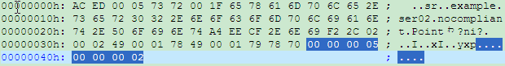
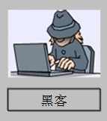

序列化泄露敏感信息
序列化：序列化将对象的状态保存为一个字节序列，之后通过反序列化该字节序列又能重新构造出原来的对象，但是它并没有提供一种机制来保证数据的安全性。
server
client
RMI
序列化的数据是潜在对外暴露着的，攻击者既可从中获取敏感信息，也可恶意修改其中的数据，试图在其被反序列化之后对系统造成危害。
序列化
反序列化
data
data
窃取修改
Notes:
1)接下来我们来看序列化泄露敏感信息。
2)序列化只是将内存中对象的状态按一定的规则输出为一个字节序列，但他并不会对数据进行加密。因此序列化数据发送出去之后实际上是对外暴露的。
3)以Java中的远程方法调用为例，在RMI中对象类型的参数和返回值都是通过序列化的方式在网络中传输的。如果客户端与服务端是通过非安全的网络连接通讯，比如没有使用SSL/TLS这样的技术，那么攻击者就可以在中途窃取与篡改数据。

Slide 49
典型错误—可序列化类中包含敏感信息字段
【问题描述】可序列化类(声明为实现java.io.Serializable接口)中若包含敏感信息字段，则敏感信息可能在此类对象被序列化的时候被无意识的泄露出去。
//示例代码
public class Point implements Serializable {
private double x;
private double y;
private String id;
public Point(String id, double x, double y) {
this.id = id;
this.x = x;
this.y = y;
}
//Other code
}
这里假设可序列化的Point类中除了id字段以外，代表坐标位置的x与y字段是敏感的，若干Point对象被序列化，则存在敏感信息泄露与被篡改的风险
Notes:
1)Pointer是一个可序列化类
2)它里面有三个属性，这里假设除了id以外，x和y都是敏感数据。
3)那么，当Pointer类被序列化的时候就有可能被无意识的泄漏出去，攻击者可以通过分析序列化后生成的字节流得出x和y的值。

Slide 50
正确示例—为可序列化类中的敏感信息字段添加例外
【说明】对于一个类中属于敏感信息的那部分，在进行序列化的时候应该将他们排除在外。这可以通过将包含敏感的字段声明为transient来实现，也可以通过自定义writeObject()、writeReplace()、writeExternal()这些方法，不将包含敏感信息的字段写入序列化字节流中。
//示例代码
public class Point implements Serializable {
private transient double x;
private transient double y;
private String name;
public Point(String name, double x, double y) {
this.name = name;
this.x = x;
this.y = y;
}
//Other code
}
将x与y属性声明为transient，则序列化的时候这两个字段将不会被写入字节流中
Notes:
1)Java中有多种方法可以限制序列化时写入字节流中的字段，例如，若将一个字段声明为transient，那么序列化时这个字段就不会输出到字节流中。
2)这里还列出了其他的一些方法，可以对序列化的行为进行定制，自定义writeObject()，writeReplace(), writeExternal()
3)示例代码中，采用了将x和y声明为transient方法，禁止x和y被序列化输出到字节流中，防止信息泄露。

Slide 51
典型错误—序列化传递未签名与加密的敏感数据
//示例代码
public class SerializableMap<K, V> implements Serializable{// class define ….}
public class MapSerializer {
public static SerializableMap<String, Integer> buildMap(){
SerializableMap<String, Integer> map = new SerializableMap<String, Integer>();
map.setData("John Doe", new Integer(123456789));
map.setData("Richard Roe", new Integer(246813579));
return map;
}
public static void InspectMap(SerializableMap<String, Integer> map){
System.out.println("John Doe's number is " + map.getData("John Doe"));
System.out.println("Richard Roe's number is “ + map.getData("Richard Roe"));
}
public static void main(String[] args) throws IOException, ClassNotFoundException {
SerializableMap<String, Integer> map = buildMap();
ObjectOutputStream out = new ObjectOutputStream(new FileOutputStream("data"));
out.writeObject(map);
out.close();
ObjectInputStream in = new ObjectInputStream(new FileInputStream("data"));
map = (SerializableMap<String, Integer>) in.readObject();
in.close();
InspectMap(map);
}
}
【问题描述】在需要使用序列化的方式传递或持久化保存包含敏感数据的对象时，若未对数据进行签名与加密，则可能造成敏感信息泄露与篡改。
未对敏感数据签名与加密
Notes:
1）前面的典型错误是本来不应该被序列化的敏感数据，在无意识中被序列化的方式泄露了。
2）但有时我们就是需要通过序列化的方式来保存或者是传输敏感数据。比如前面说的RMI调用，数据便是以序列化的方式在网络上传输的。
3）在这段错误代码中，一个可序列化的映射表中保存了用户以及与其关联的身份证信息，这些信息被认为是敏感的。
4）这些信息未经签名和加密就被序列化输出到data文件中，若data文件被放在了一个不安全的位置，那么就有可能被窃取和篡改。

Slide 52
正确示例—序列化前对敏感数据先签名再加密
//示例代码
public class MapSerializer{
public static SerializableMap<String, Integer> buildMap(){ // the same …}
public static void InspectMap(SerializableMap<String, Integer> map){// the same …}
public static void main(String[] args) throws Exception{
SerializableMap<String, Integer> map = buildMap();
KeyPairGenerator kpg = KeyPairGenerator.getInstance("DSA");
KeyPair kp = kpg.generateKeyPair();
Signature sig = Signature.getInstance("SHA1withDSA");
SignedObject signedMap = new SignedObject(map, kp.getPrivate(), sig);
KeyGenerator generator;
generator = KeyGenerator.getInstance("AES");
generator.init(new SecureRandom());
Key key = generator.generateKey();
Cipher cipher = Cipher.getInstance("AES");
cipher.init(Cipher.ENCRYPT_MODE, key);
SealedObject sealedMap = new SealedObject(signedMap, cipher);
ObjectOutputStream out = new ObjectOutputStream(new FileOutputStream("data"));
out.writeObject(sealedMap);
out.close();
// omit code for deserialization
}
}
【说明】使用安全的加密算法给数据加密可以防止数据被窃取。对数据加上数字签名则可以防止数据被非法篡改。先签名后加密，既能保证数据的真实可靠性，又能防止“中间人攻击”(man-in-middle attacks)。
Notes:
1)那么正确的做法就是在序列化前对数据进行签名然后加密，以此来保证数据的完整性和保密性。
2)这里需要说明的是，如果数据被序列化后保存在安全的位置，或者是通过安全的通道传输，比如SSL/TLS，那么就可以不必在程序中做签名和加密。

Slide 54
Java安全编码 --平台安全

Slide 55
Java平台安全机制与组件
ByteCode Verifier:字节码验证器，负责对Class文件的合法性与有效性进行检查
ClassLoader:类加载器，负责类加载、命名空间隔离、系统类保护、访问权限分配
SecurityManager: 安全管理器，负责运行时代码访问控制执行，用于指明代码是否可以访问指定的资源
Local class files
Remote class files
AccessController:访问控制器，提供一个默认的安全策略执行机制，它使用栈检查来决定潜在不安全的操作是否被允许
Policy:策略文件，根据代码的来源和其签名者来为其指定不同的权限
JVM
Security Manager
ByteCode Verifier
[CodeSource]
[Principal]
[Permissions]
Policy files
Classloader Instance
AccessController
Policy
Operating System
Hardware

Slide 56
安全管理器
安全管理器：根据策略文件中对不同来源代码的权限配置，对代码能够访问敏感资源和操作进行控制:
当前线程是否能够打开一个到特定主机的网络连接
当前线程是否能够访问本地文件。
当前线程是否能够创建一个新的类加载器。
当前线程是否能够中止虚拟机的运行。
…….
安全管理器安装:
java -Djava.security.manager MyApp
或
System.setSecurityManager(new SecurityManager());
备注：对于文件、网络这类系统资源的访问，JDK的API实现中已经自动加入了安全检查。对于应用程序业务自定义的其他敏感操作与资源访问，则需要手动在业务代码中加入安全检查

Slide 57
典型错误—敏感操作不可控
【问题描述】假设系统会加载第三方不可信代码，若未对敏感操作做访问控制，可能遭致恶意代码滥用。
//示例代码
public class SensitiveHash {
Hashtable<Integer, String> ht = new Hashtable<Integer, String>();
public void removeEntry(Object key) {
ht.remove(key);
}
}
假设ht保存有敏感信息，则removeEntry()方法调用属于敏感操作。由于未做访问控制，恶意代码可以通过调用removeEntry()方法随意删除ht中的记录

Slide 58
正确示例—使用安全管理器保护敏感操作
【说明】安全管理器可以根据策略文件中的权限定义，对特定来源的代码做访问控制。若代码无权访问某操作，则其check*()方法将抛出SecurityException。
//示例代码
public class SensitiveHash {
Hashtable<Integer, String> ht = new Hashtable<Integer, String>();
void removeEntry(Object key){
check("removeKeyPermission");
ht.remove(key);
}
private void check(String directive) {
SecurityManager sm = System.getSecurityManager();
if (sm != null) {
sm.checkSecurityAccess(directive);
}
}
}
在removeEntry()方法中使用安全管理器检查调用代码是否具有” removeKeyPermission”权限，防止恶意代码滥用该方法删除ht中的敏感信息

Slide 59
访问控制器AccessController
AccessController 类用于与访问控制相关的操作和决定
基于当前生效的安全策略决定是允许还是拒绝对关键系统资源的访问
将代码标记为享有“特权”，从而影响后续访问决定
获取当前调用上下文的“快照”，这样即可相对于已保存的上下文作出其他上下文的访问控制决定
public class PasswordManager {
public void changePsw() {
FileInputStream fin = new FileInputStream("psw.dat");
//read file and write to file
}
}
AccessController.checkPermission
SecurityManager.checkPermission
SecurityManager.checkRead
FileInputStream.<init>
AccessController提供访问控制的API实现，在执行安全检查时将对调用栈上类的权限从上至下做检查，只有全部检查通过才会允许特定操作。
PasswordManager.changePsw
…
检查栈上所有类的权限
Thread.run
stack

Slide 60
特权块
public class PasswordManager {
public void changePsw() {
AccessController.doPrivileged ( new PrivilegedAction() {
public Object run() {
FileInputStream fin = new FileInputStream("psw.dat");
//read file and write to file
}
});
}
}
绿色方框范围内的AccessController.doPrivileged调用即为特权快
AccessController.checkPermission
若涉及权限检查的操作被包含在特权块中时，AccessController在对调用栈上的类从上至下做权限检查时只会检查到声明了包含特权快的方法的类，之后的类将不被检查
SecurityManager.checkPermission
SecurityManager.checkRead
FileInputStream.<init>
PasswordManager.changePsw
绿色部分的权限将免受检查
…
Thread.run
Stack

Slide 61
典型错误—特权块中使用不可信数据
【问题描述】在特权快中操作未经校验的不可信数据，攻击者可以通过提供恶意输入进行越权操作。
//示例代码
private void privilegedMethod(final String filename)
throws FileNotFoundException
{
try
{
FileInputStream fis = (FileInputStream) AccessController.doPrivileged(
new PrivilegedExceptionAction()
{
public FileInputStream run() throws FileNotFoundException
{
return new FileInputStream(filename);
}
});
// do something with the file and then close it
}
catch (PrivilegedActionException e)
{
// forward to handler
}
}
攻击者可以通过将受保护的文件路径传入，从而使得攻击者得到特权访问这些文件

Slide 62
正确示例—防止在特权块中使用不可信数据
//示例代码
private void privilegedMethod(String filename) throws FileNotFoundException {
final String cleanFileName;
try {
cleanFilename = cleanAFilenameAndPath(filename);
} catch (/* exception as per spec of cleanAFileNameAndPath */) {
// handle exception
}
try {
FileInputStream fis = (FileInputStream)
AccessController.doPrivileged(new PrivilegedExceptionAction()
{
public FileInputStream run() throws FileNotFoundException
{
return new FileInputStream(cleanFilename);
}
});
// do something with the file and then close it
}
catch (PrivilegedActionException e) {
// forward to handler and log
}
}
【说明】对传入特权块中的不可信数据进行校验清理，防止特权快使用不可信数据。

Slide 63
典型错误—特权块泄露敏感资源
【问题描述】若特权块直接将敏感资源返回给外部未授权访问的代码将导致敏感资源泄露。
【代码说明】假设某Web应用维护一敏感的口令文件，且该web应用会加载不受信任的代码。该Web应用的安全策略只允许密码管理类访问口令文件。为了让其他类通过密码管理类修改密码时能够通过访问控制检查，密码管理类引入特权快来包含受限操作。
//示例代码
public class PasswordManager {
public static void changePassword(){
FileInputStream fin = openPasswordFile();
//read and write to file
}
public static FileInputStream openPasswordFile() {
return AccessController.doPrivileged(
new PrivilegedAction<FileInputStream>() {
public FileInputStream run() {
FileInputStream in = new FileInputStream("psw.dat");
return in;
}
});
}
}
公有方法openPasswordFile()返回敏感文件的输入流，不受信任代码即使未授权访问该文件，也可以通过该方法返回的输入流绕过安全管理器的检测访问该敏感文件

Slide 64
正确示例—防止特权块泄露敏感资源
【说明】由于特权块本质上使得其调用者脱离了AccessController的权限检查，因此特权块中受限操作与资源访问的安全性需要由包含该特权块的方法和类来保证，防止恶意代码的非法访问。
//示例代码
public class PasswordManager {
public static void changePassword(){
FileInputStream fin = openPasswordFile();
//read and write to file
}
private static FileInputStream openPasswordFile() {
return AccessController.doPrivileged(
new PrivilegedAction<FileInputStream>() {
public FileInputStream run() {
FileInputStream in = new FileInputStream("psw.dat");
return in;
}
});
}
}
将openPasswordFile()方法声明为私有的，防止非信任代码直接访问敏感的口令文件。

Slide 66
Java安全编码 --其他

Slide 67
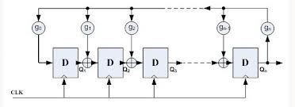
使用强随机数
伪随机数易被攻击者破解而找到其数序生成规律，伪随机数不能用于安全敏感应用，常见安全敏感应用：
SessionID的生成
挑战算法中的随机数生成
验证码的随机数生成
生成重要随机文件的文件名
生成密钥相关的随机数生成
Session被伪造
挑战算法或安全密钥被破解,安全验证失效
验证码可预知，账号密码被暴力破解
敏感数据文件未授权访问
密钥被窃取
不安全随机
数易导致
对于安全敏感应用，应该使用强随机数，在Java中使用java.security.SecureRandom类来生成强随机数，而java.util.Random只能生成伪随机数。

Slide 68
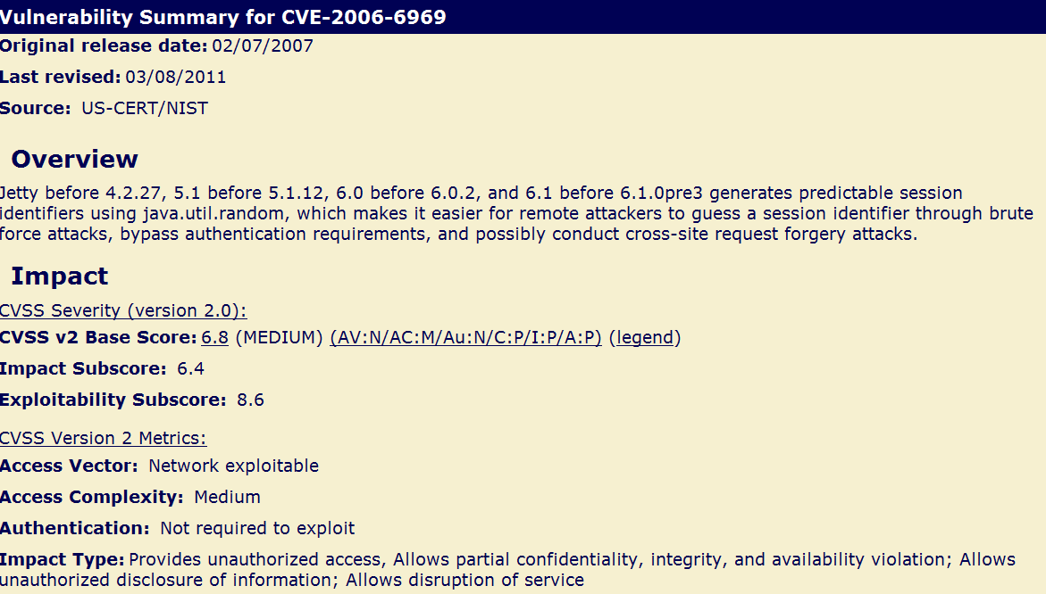

业界案例-Jetty使用Random来生成可预测的会话ID
漏洞描述：Jetty HTTP Server在4.2.27，5.1至5.1.12，6.0至6.0.2，以及6.1至6.1.3使用java.util.Random来生成可预测的会话ID。攻击者通过暴力的方式猜出会话ID，绕过认证，并可能实施跨站请求伪造攻击。
主要影响：非授权访问，破坏机密性、完整性、可用性，信息暴露，拒绝服务
Notes:
1)这个案例说的是Jetty这个Web服务器使用java.util.Random这个伪随机数生成器来生成会话id，
2)导致供给者可以通过暴力的方式猜出会话ID，从而绕过认证，对系统进行非法访问。

Slide 69
正反示例
【问题描述】java.util.Random只是一个伪随机数生成器。
//错误示例
Import java.util.Random;
//...
Random number = new Random(123L);
//...
for (int i = 0; i < 20; i++)
{
// Generate random integer in the range [0, 20]
int n = number.nextInt(21);
System.out.println(n);
}
//正确示例
import java.security.NoSuchAlgorithmException;
import java.security.SecureRandom;
//...
public static void main(String args[]){
try {
SecureRandom number =
SecureRandom.getInstance("SHA1PRNG");
// Generate 20 integers 0..20
for (int i = 0; i < 20; i++) {
System.out.println(number.nextInt(21));
}
}
catch (NoSuchAlgorithmException nsae){
// Forward to handler
}
}
在安全敏感的应用中应该使用java.security.SecureRandom类来生成强随机数
Notes:
1)这个正反示例很简单，就是一个用的为随机数，一个用的强随机数。

Slide 70
防止将锁暴露给非信任代码
有两种方法来对共享变量的访问做同步：同步方法和同步块。声明为同步的方法以及在this引用上的同步块都使用对象自身的锁（隐式锁）。
攻击者可以通过获取一个可访问类对象的隐式锁并无限期持有来该锁来触发条件竞争与死锁，进而引起拒绝服务（DoS）。
当一个类的对象会暴露出去与非信任代码交互时，对这个类中的代码做同步应该使用私有不变对象锁(private lock object idiom)，使得攻击者无法获取到锁对象。
Notes:
1)我们知道，在程序中对于锁的使用需要非常注意，如果使用不当，可能会导致多线程访问出现异常，甚至是发生死锁。
2)如果程序中使用的锁对象可以被非信任代码拿到，那就会是非常危险的事情。恶意代码如果拿到锁后不释放，那么就会导致正常的业务代码因为拿不到锁，引起死锁，造成DoS。
3)因此，我们需要防止将锁暴露给非信任代码。

Slide 71
正反示例
假设SomeObject类的对象可被非信任代码所获取，那么攻击者可通过下面的方式阻塞changeValue()的调用
// Untrusted code
SomeObject theObject = getTheObject();
synchronized (theObject){
while (true){
Thread.sleep(Integer.MAX_VALUE);
}
}
//错误示例
public class SomeObject {
// Locks on the object's monitor
public synchronized void changeValue(){
// . . .
}
}
//正确示例
public class SomeObject {
private final Object lock = new Object();
public void changeValue() {
synchronized (lock) {
// . . .
}
}
}
使用私有不变对象锁，使得攻击者无法获取到锁对象
Notes:
1)我们再来看一对正反示例
2)假设SomeObject类可以被非信任代码访问。它里面的changeValue方法通过synchronized关键字声明同步的，那么线程在进入该方法时就需要获取到SomeObject对象的隐式锁。
3)因为SomeObject类可以被非信任代码所访问，那么恶意代码可以使用下面这种方式无限阻塞正常业务代码调用changeValue方法。
4)因为someObject对象可以被恶意代码拿到，恶意代码也可以拿到它的隐式锁。这把锁跟changeValue方法使用的是同一把锁。
5)恶意代码拿到锁之后永不释放，导致正常的changeValue方法调用被无限阻塞。
6)这里正确的做法是使用内部的私有不变锁，这样即使恶意代码可以访问到SomeObject类，但是也拿不到changeValue方法使用的这把私有锁，从而无法造成危害。

